Slide 1
Právní soustava ČR, mezinárodní právo, právo EU, soustava správních orgánů, státních zastupitelství a soudů

Slide 2
Právo
objektivní – soustava pravidel chování (příkazy, zákazy, dovolení), které jsou uznávané nebo přímo stanovené státem
právní norma – obecně závazné pravidlo chování vynutitelné státní mocí
struktura právní normy: hypotéza, dispozice, sankce
„Matka, která v rozrušení způsobeném porodem úmyslně usmrtí při porodu nebo bezprostředně po něm své novorozené dítě, bude potrestána odnětím svobody na tři léta až osm let. “ (§ 142 trestního zákoníku)
právní řád – soubor právních norem
subjektivní – právo určitého subjektu na něco
soukromé x veřejné

Slide 3
Prameny práva
- to, z čeho právo pochází
druhy:
- psané
- smluvní
- soudcovské
- obyčejové

Slide 4
Informace
Sbírka zákonů a Sbírka mezinárodních smluv www.mvcr.cz
úplná znění: jednotlivé ústřední správní úřady, www.zakonyprolidi.cz, http://www.sagit.cz/info/zákony...
právní programy: ASPI, Beck-online, CODEXIS
proces přijímání právních předpisů: www.psp.cz www.senat.cz

Slide 5
Hierarchie právních předpisů
Ústava, ústavní zákony
mezinárodní smlouvy, k jejichž ratifikaci dal souhlas Parlament
zákony, nařízení orgánů EU
prováděcí předpisy (nařízení, vyhlášky, jiná opatření správních orgánů), obecně závazné vyhlášky obcí a krajů
nařízení kraje, obce

Slide 6
Ústava
č. 1/1993 Sb.
základní zákon státu a nejvyšší právní norma jeho právního řádu
ČR – ústavní pořádek = Ústava + Listina základních práv a svobod
členění:
základní ustanovení
dělba moci (zákonodárná, výkonná, soudní)
Nejvyšší kontrolní úřad, Česká národní banka
územní samospráva

Slide 7
Normotvůrci
Parlament (Poslanecká sněmovna, Senát) – zákony
vláda – nařízení
ministerstva a jiné ústřední správní orgány a další správní orgány - vyhlášky
územní samosprávné celky – obecně závazné vyhlášky, nařízení

Slide 8
Proces přijímání zákonů
zákonodárná iniciativa
Poslanecká sněmovna - 1. čtení – přednesení návrhu
- 2. čtení – pozměňovací návrhy
- 3. čtení – hlasování
Senát - nezabývání se návrhem
- schválení
- zamítnutí a vrácení PS
- vrácení s pozměňovacími návrhy

Slide 9
Proces přijímání zákonů
PS po vrácení návrhu Senátem:
- zamítnutý návrh – schválen nadpoloviční většinou všech poslanců
- vrácený se změnami – schválen nadpoloviční většinou přítomných,
přehlasován nadpoloviční většinou všech poslanců
prezident - podpis
- vrácení PS – schválen nadpoloviční většinou všech poslanců
podepisuje předseda PS, předseda vlády, prezident
publikace - Sbírka zákonů, platnost x účinnost
http://www.psp.cz/sqw/hp.sqw?k=173

Slide 10
Územní a správní členění státu
územní členění (geografické) - zákon č. 36/1960 Sb., o územním členění státu
- území republiky → kraje (7) →okresy (76) – obce (6258/9), vojenské
újezdy (4)

Slide 11
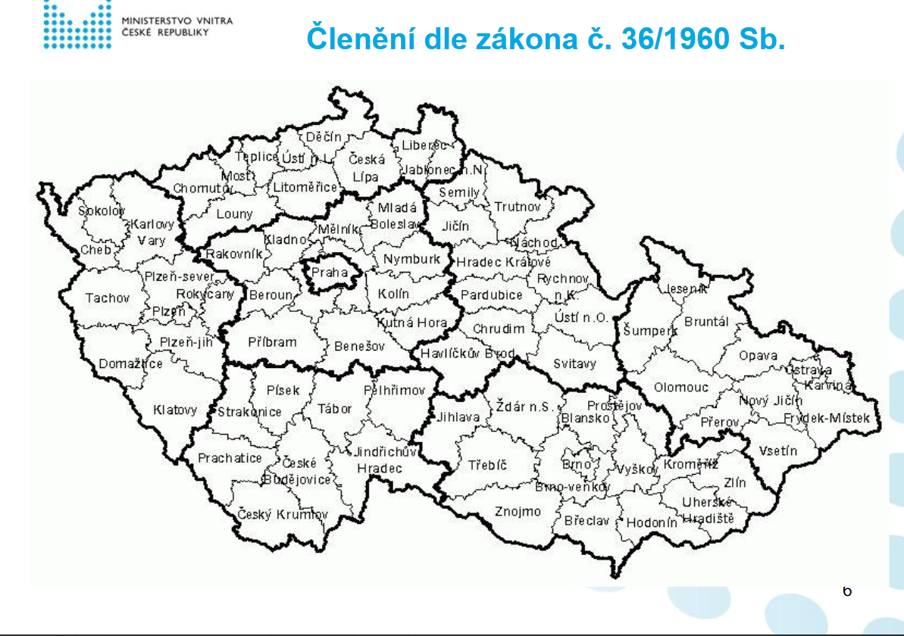

Slide 12
Územní a správní členění státu
Správní členění státu (územní samospráva) - čl. 99-105 Ústavy, ústavní zákon č. 347/1997 Sb., o vytvoření vyšších územních samosprávných celků
- Česká republika → kraje (14 včetně hl.m.Prahy) → obce (6258/9), vojenské újezdy (4)

Slide 13
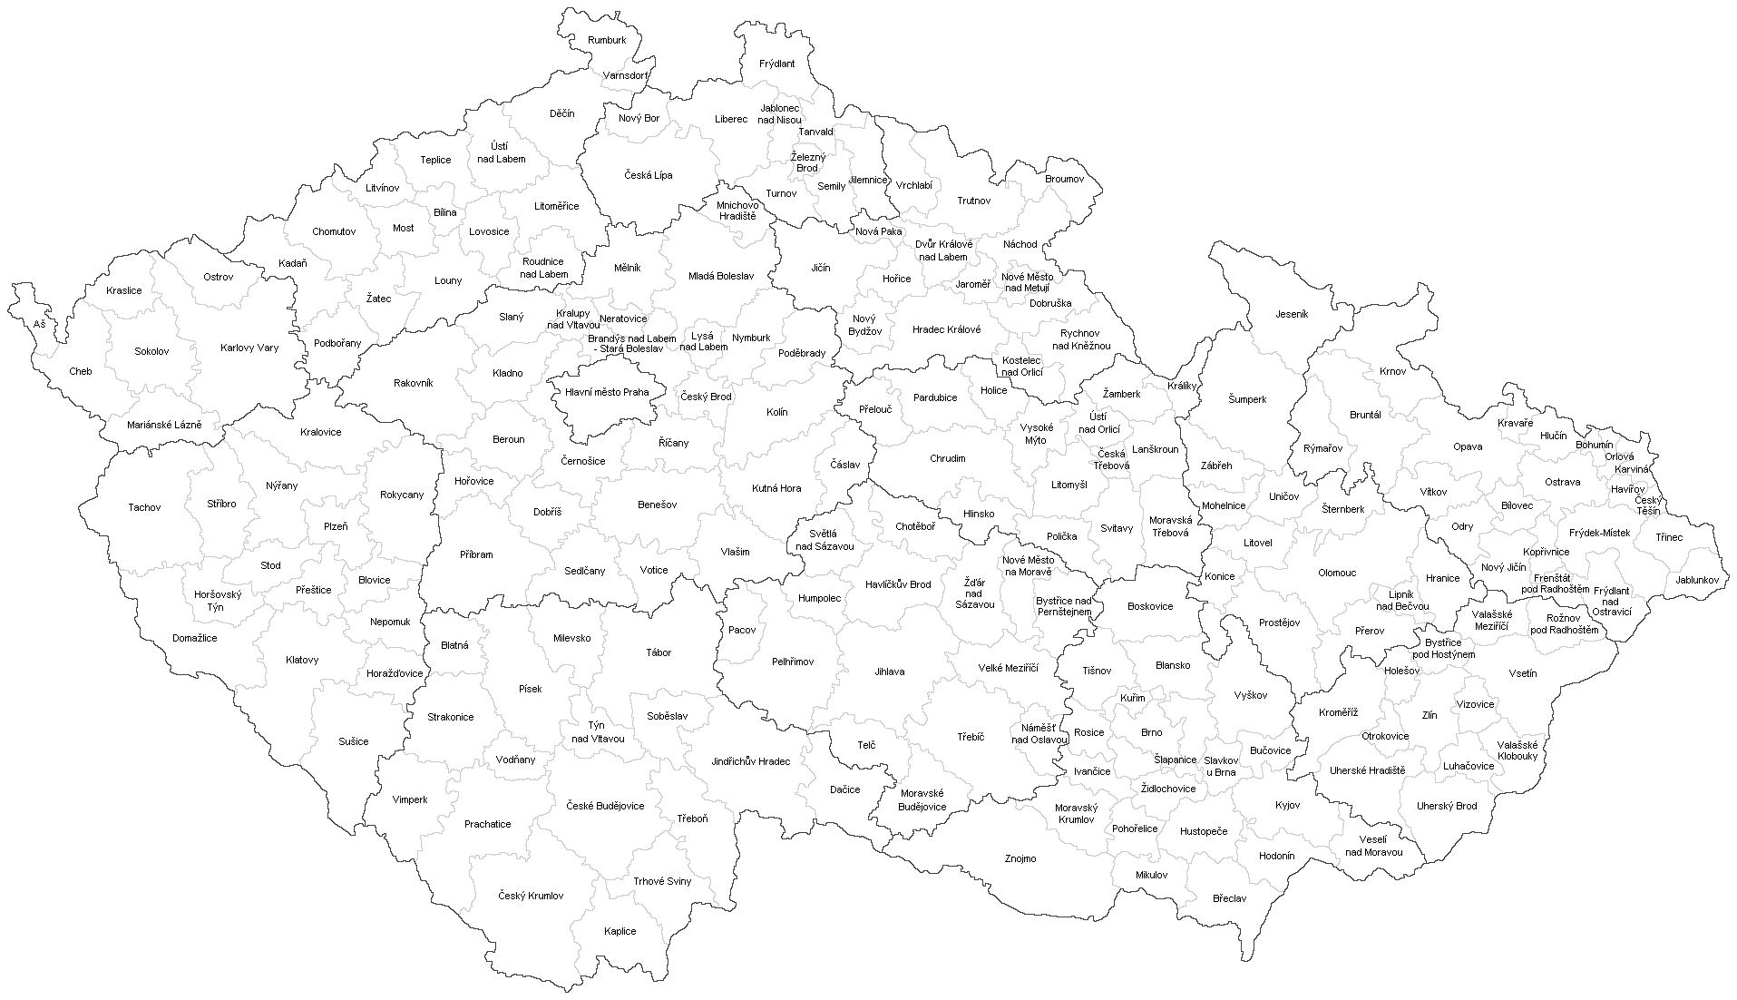
https://cs.wikipedia.org/wiki/Administrativn%C3%AD_d%C4%9Blen%C3%AD_%C4%8Ceska#/media/File:ORP.PNG

Slide 14
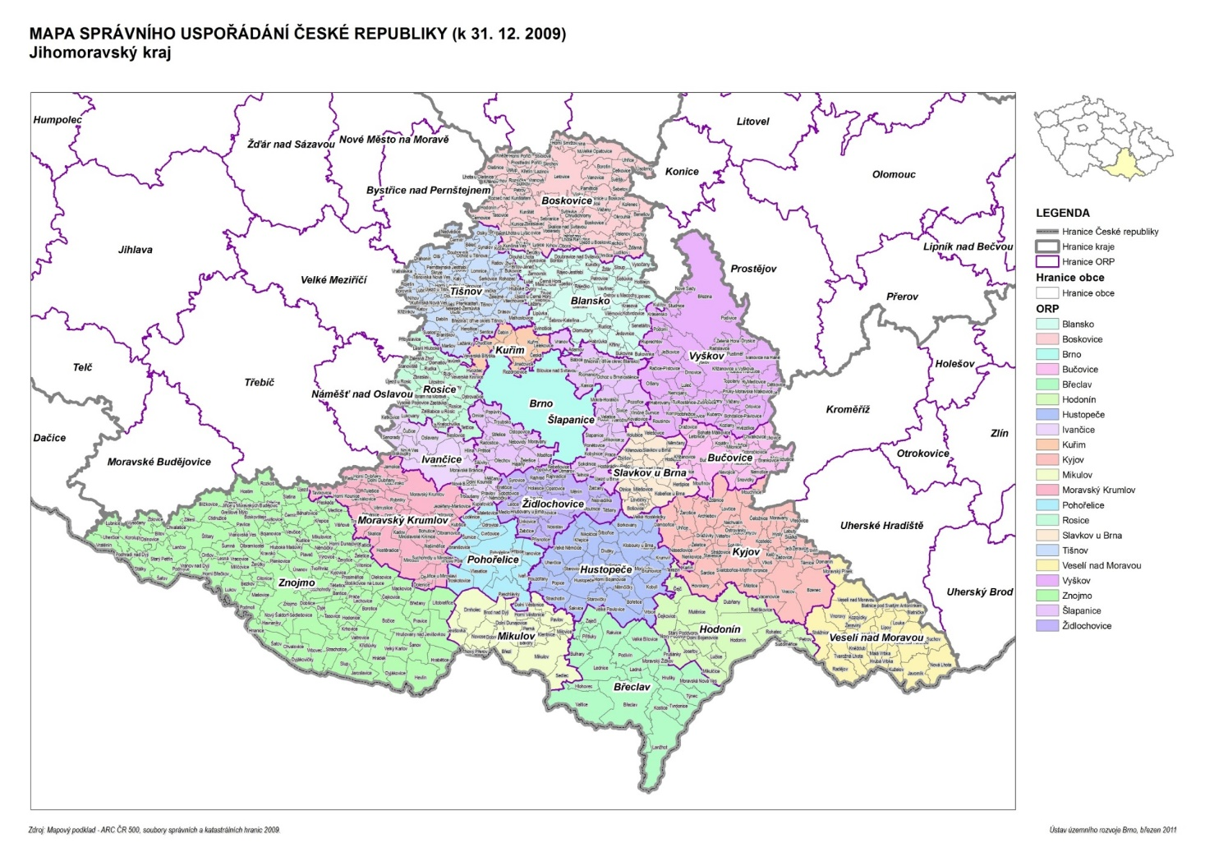

Slide 15
Veřejná správa
záměrná činnost ve veřejném zájmu stanovená právním předpisem, kterou nelze kvalifikovat jako zákonodárství nebo soudnictví, a která sleduje dosažení určitého veřejného cíle
členění: státní správa x samospráva
správní právo: část právního řádu, která upravuje veřejnou správu (včetně práva životního prostředí)

Slide 16
Organizace státní správy
vykonává stát prostřednictvím správních orgánů nebo jiných subjektů:
- prezident
- vláda
ministerstva
ostatní ústřední správní orgány – 16 (zákon č. 2/1969 Sb., o zřízení ministerstev a jiných ústředních orgánů státní správy České republiky)
- orgány krajů
- orgány obcí
- ostatní orgány státní správy
- ostatní subjekty

Slide 17
Ministerstva
1. Ministerstvo financí,
2. Ministerstvo zahraničních věcí,
3. Ministerstvo školství, mládeže a tělovýchovy,
4. Ministerstvo kultury,
5. Ministerstvo práce a sociálních věcí,
6. Ministerstvo zdravotnictví,
7. Ministerstvo spravedlnosti,
8. Ministerstvo vnitra,
9. Ministerstvo průmyslu a obchodu,
10. Ministerstvo pro místní rozvoj,
11. Ministerstvo zemědělství,
12. Ministerstvo obrany,
13. Ministerstvo dopravy,
14. Ministerstvo životního prostředí.

Slide 18
Další ústřední orgány státní správy
1. Český statistický úřad,
2. Český úřad zeměměřický a katastrální,
3. Český báňský úřad,
4. Úřad průmyslového vlastnictví,
5. Úřad pro ochranu hospodářské soutěže,
6. Správa státních hmotných rezerv,
7. Státní úřad pro jadernou bezpečnost,
8. Národní bezpečnostní úřad,
9. Energetický regulační úřad,
10. Úřad vlády České republiky,
11. Český telekomunikační úřad,
12. Úřad pro ochranu osobních údajů,
13. Rada pro rozhlasové a televizní vysílání,
14. Úřad pro dohled nad hospodařením politických stran a politických hnutí,
15. Úřad pro přístup k dopravní infrastruktuře,
16. Národní úřad pro kybernetickou a informační bezpečnost.

Slide 19
Státní správa na úrovni obcí
zákon č. 128/2000 Sb., o obcích
vyhláška č. 388/2002 Sb., o stanovení správních obvodů obcí s pověřeným obecním úřadem a správních obvodů obcí s rozšířenou působností
obecní úřady, úřady městských částí
pověřené obecní úřady
obecní úřady obcí s rozšířenou působností, magistráty
Různě velké správní obvody, z hlediska hierarchie jsou na stejné úrovni
http://www.risy.cz/cs/krajske-ris/jihomoravsky-kraj/verejna-sprava/spravni-cleneni/uzemni-cleneni-mapy/#o3

Slide 20
Organizace územní samosprávy
Zákon č. 128/2000 Sb., o obcích, zákon č. 129/2000 Sb., o krajích, zákon č. 131/2000 Sb., o hlavním městě Praze
kraje – zastupitelstvo, rada, krajský úřad, hejtman
obce (městyse, města) – zastupitelstvo, rada, obecní (městský) úřad/úřad městyse, starosta (primátor)
- statutární města (25) → městské části (městské obvody)
hlavní město Praha → městské části

Slide 21
Činnosti veřejné správy
správní akty – normativní x individuální
smlouvy
faktické a donucovací pokyny
další úkony (osvědčení, posudky…)
zákon č. 500/2004 Sb., správní řád - proces

Slide 22
Soudní soustava
zákon č. 6/2002 Sb., o soudech a soudcích
soustava obecných soudů x Ústavní soud
- okresní (Praha – obvodní, Městský soud v Brně)
- krajské (Městský soud v Praze) – specializované správní senáty + pobočky krajských soudů
- vrchní (Praha, Olomouc)
- Nejvyšší soud, Nejvyšší správní soud - Brno

Slide 23
Soudní soustava
Ústavní soud
Nejvyšší správní soud
Nejvyšší soud
Vrchní soud Praha
Vrchní soud Olomouc
special.senáty
special.senáty
krajské soudy
krajské soudy
krajské soudy
krajské soudy
special.senáty
special.senáty
special.senáty
special.senáty
okresní soudy
okresní soudy
okresní soudy
okresní soudy
okresní soudy
okresní soudy
okresní soudy

Slide 24
Státní zastupitelství
Soustava, sídla státních zastupitelství a obvody jejich územní působnosti se shodují se soustavou sídly a obvody soudů (s výjimkou NSS a ÚS)

Slide 25
Evropská unie
www.europa.eu
Orgány:
Evropská komise
Rada Evropské unie
Evropský parlament (Štrasburk, Brusel)
Evropská rada („evropský summit“)
Soudní dvůr Evropské unie (Evropský soudní dvůr)
Další orgány (Účetní dvůr, Evropská centrální banka)
X
Rada Evropy (Štrasburk) – není orgán EU

Slide 26
Právo EU (unijní právo)
právní akty tvořené členskými státy (primární právo)
zřizovací smlouvy, smlouvy o přístupu nových členů….
akty zástupců členských států (stanoviska…)
2. akty orgánů unie (sekundární právo)
nařízení
směrnice
rozhodnutí
doporučení a stanoviska
3. mezinárodní smlouvy uzavírané EU

Slide 27
Práce s právními předpisy
citace - Legislativní pravidla vlády:
(Ustanovení) § 1 odst. 1 písm. a) zákona č. 123/1998 Sb., o právu na informace o životním prostředí, ve znění pozdějších předpisů
„obdobně“ x „přiměřeně“
obdobně = vztahuje se na vymezené právní vztahy v plném rozsahu
přiměřeně = vyjadřuje volnější vztah s odkazovaným ustanovením
fyzická osoba x právnická osoba x orgán (úřad)

Slide 28
zákon č. 89/2012 Sb., občanský zákoník
nové pojmy:
svéprávnost = způsobilost k právním úkonům
právní osobnost = právní subjektivita
svěřenský fond = vyčleněná část majetku, která nikomu nepatří
spolek = občanské sdružení
společnost = sdružení bez právní osobnosti dle § 829 předchozího o.z.
pacht = úplatné užívání a požívání určité věci tj., i zisk plodů x nájem

